Slide 1


Slide 2

Vizsgaremek – allgamesforyou.hu

Slide 3

Vizsgaremek – allgamesforyou.hu

Slide 4


Témakör választás indoklása
Mobilon is kompatibilis
Ingyenes játék keresés és vélemény megosztó felület
Gyors, egyszerű , tiszta és átlátható a stílusa

Slide 5







Fejlesztési eszközök
Weboldal
Környezet

Slide 6

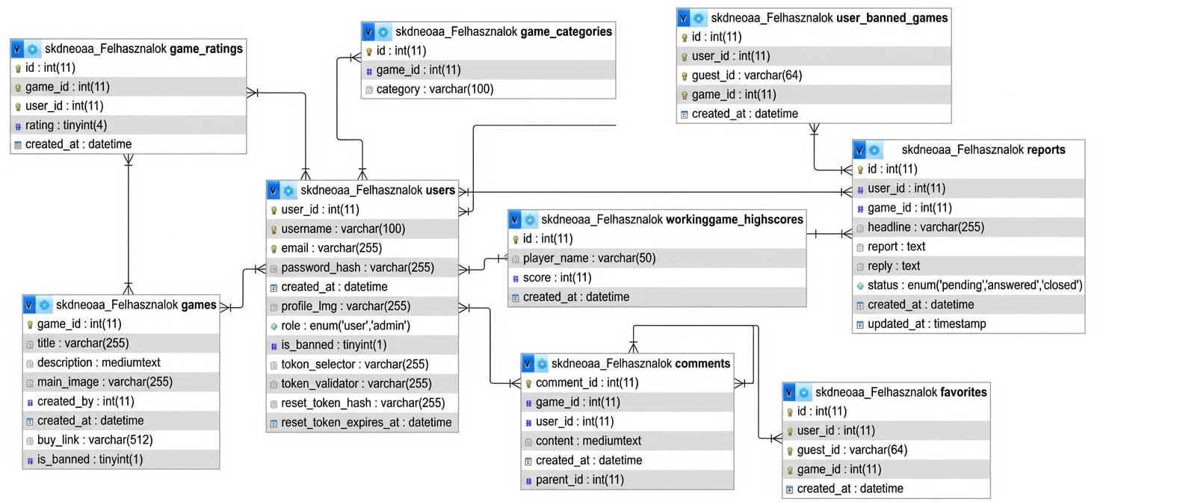
Adatbázis
Környezet

Slide 7
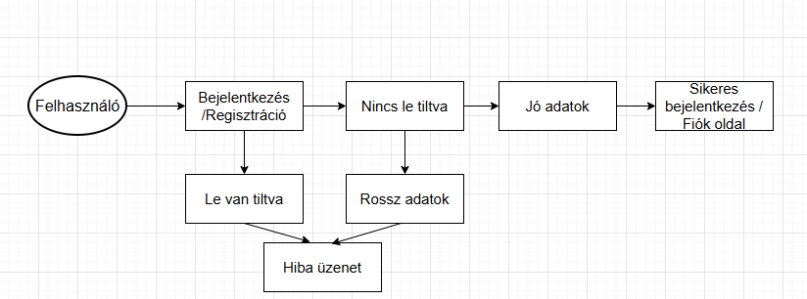
Belépési algoritmus az oldalon
Környezet

Slide 8
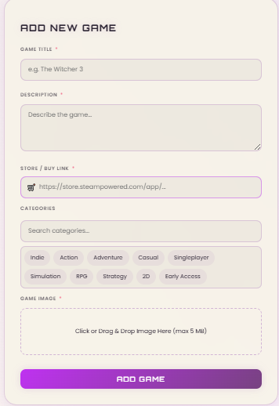
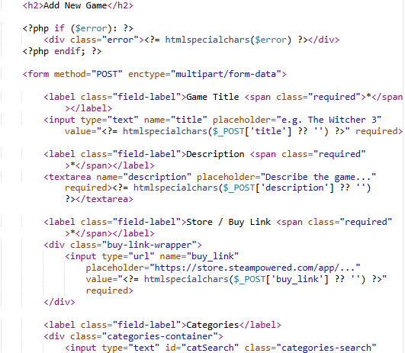
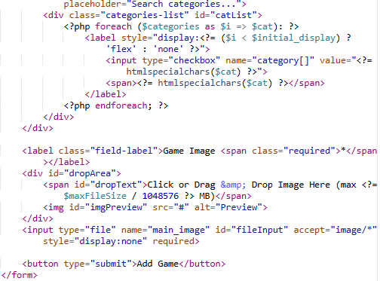
Játék felöltés
Környezet

Slide 9
Oldal megtekintése
A szoftver megtekintése: http://allgamesforyou.hu/
A kód megtekintése: https://github.com/HernandezGeovanyAttila1/allgamesforyou.hu2
Környezet

